Slide 1
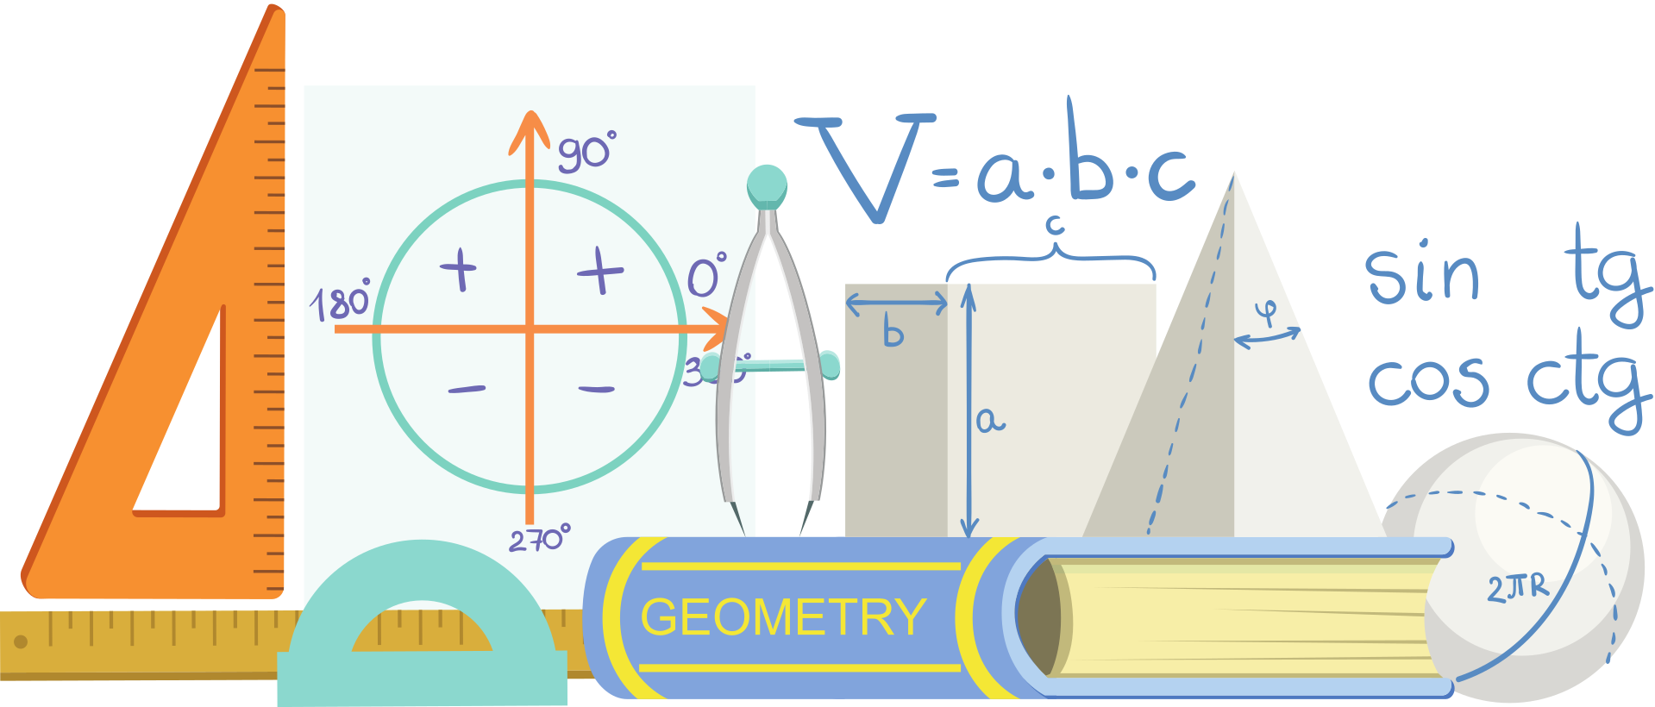

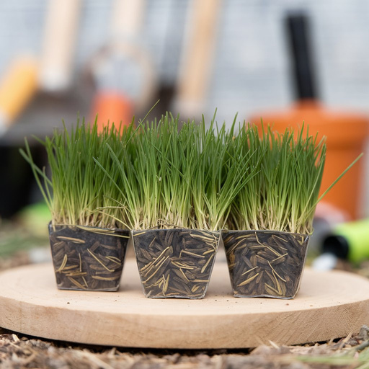
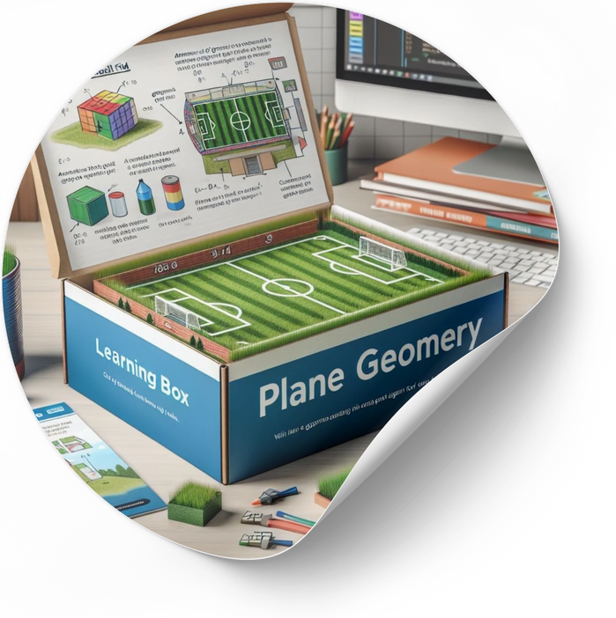


Sembrando el terreno. Ampliación
CdA GeoFútbolCode
Tarea
Servicio de Innovación Educativa JCCM

Slide 2





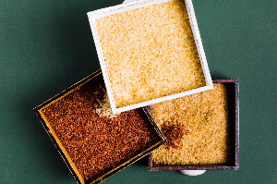

Materiales necesarios.
  Conexión a Internet.
  Dispositivo digital para realizar la búsqueda de la información (ordenador, Tablet, Smartphone, etc.).
Tarea.
Si hacemos la mezcla de semillas que aconseja el proveedor apuntado en la dirección anterior, ¿qué cantidad necesitaremos de cada una de ellas?
Nota: hacemos los cálculos con una apreciación de 2 decimales.

